Slide 1
2012年1月19日（木）に留学生セミナーが開催されました。
テーマ：「日本で働く・母国で働く
―三重と世界の架け橋を築く―」

Slide 2
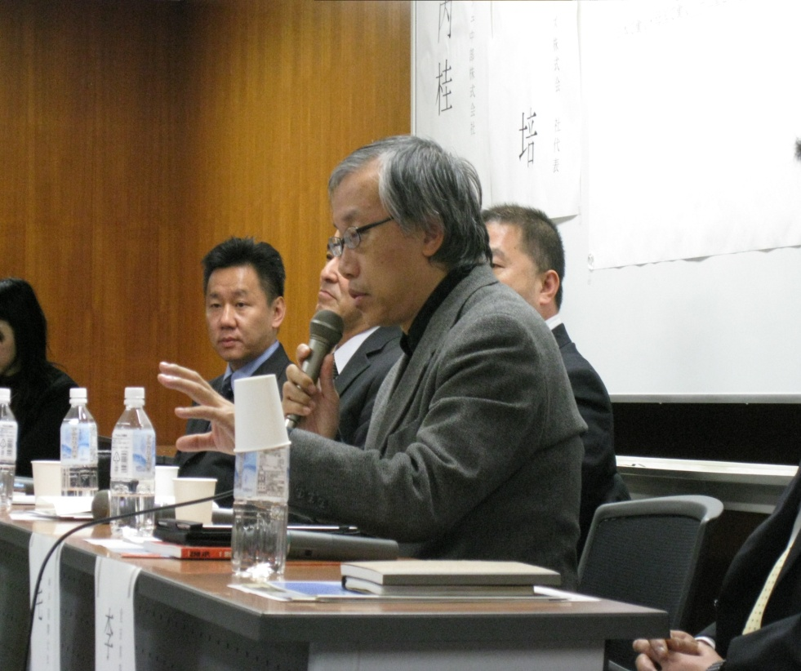
3人の留学生OBによる 報告がありました
董（どん）さん
毛（まお）さん
李さん

Slide 3
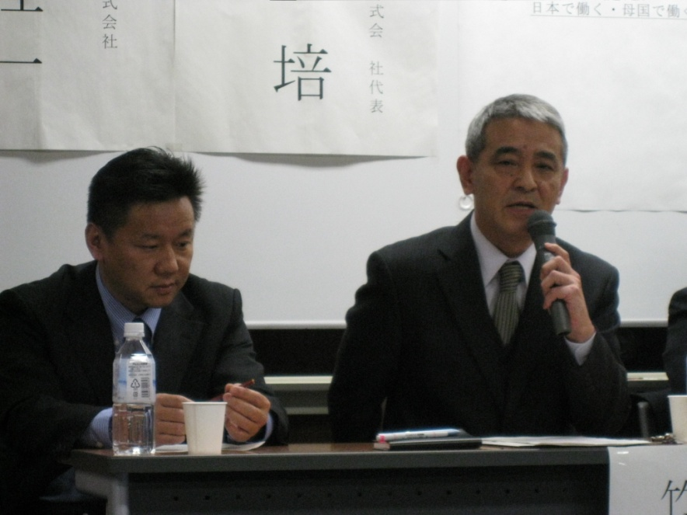
地元企業からも、留学生に向けてエール
イオン・マックスバリュー中部（株）より
熱心に話を聞き、
質問する留学生たち

Slide 4
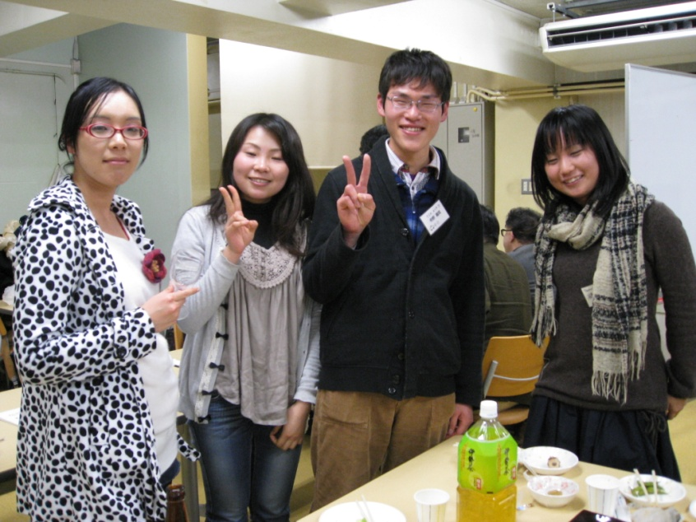
国際交流委員会主催で留学生交流会がおこなわれ、歓談を楽しみました
学生活動グループ「おいでやす」
メンバーによるサポートで
大いに盛り上がりました

Slide 5
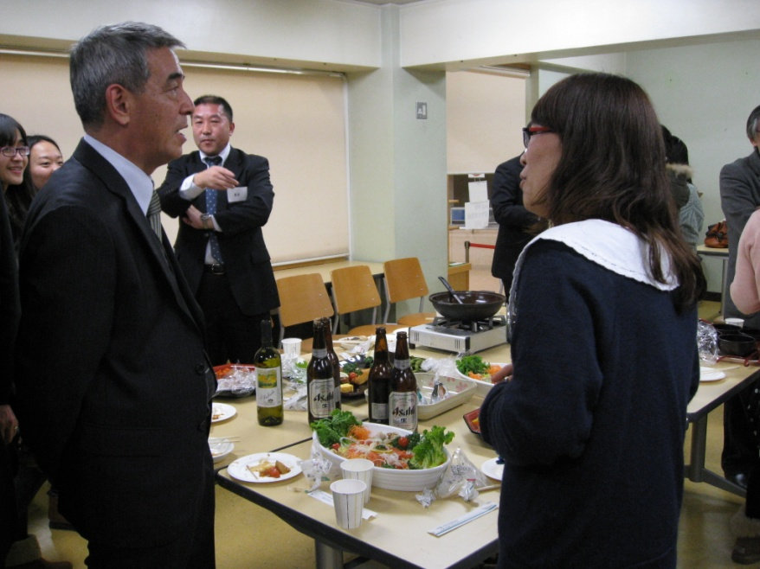
3人の留学生OBと企業の方々も最後までおつきあいくださいました

